Slide 1
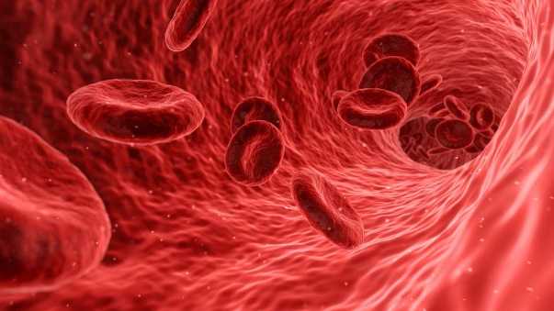
আজকের ক্লাসে সবাইকে
স্বাগতম

Slide 2
পরিচিতি
নিজাম উদ্দিন
সহকারি শিক্ষক( শরীর চর্চা)
মোহাম্মদপুর জনতা উচ্চ বিদ্যালয়
চাটখিল,নোয়াখালী।
মোবাইল নং-০১৮১৪৪১০৫৭৮
Email:-nizamrafi42@gmail.com
বিষয়: বিজ্ঞান
শ্রেণি: সপ্তম
অধ্যায়: পঞ্চম

Slide 3
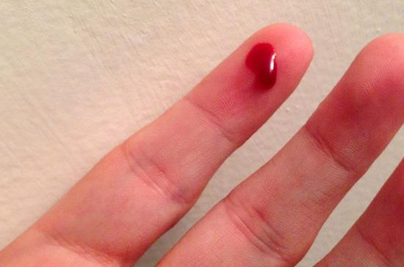
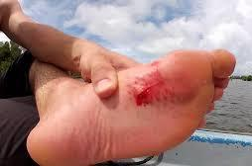
চিত্রগুলো লক্ষ কর এবং এগুলো দ্বারা কি বুঝানো হয়েছে ?
রক্ত তরল কেন?
রক্তের মধ্যে কী থাকে?
রক্তের রঙ কেমন?
আমাদের হাত বা পা কেটে গেলে শরীর থেকে যে তরল পদার্থ বের হয় তাকে কী বলে?

Slide 4
আমাদের আজকের পাঠ
রক্ত ও রক্তের উপাদান
পাঠ ৭-৮

Slide 5
শিখনফল
এই পাঠ শেষে শিক্ষার্থীরা---
রক্ত কী তা বর্ণনা করতে পারবে।
রক্তের উপাদান ব্যাখ্যা করতে পারবে।
রক্ত কণিকার কার্যক্রম ব্যাখ্যা করতে পারবে।

Slide 6
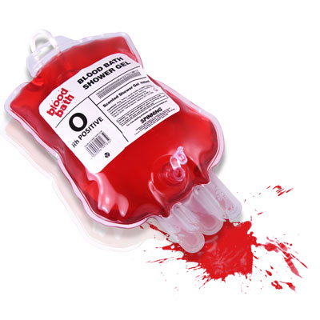
শরীরের কোন অংশে কেটে গেলে লাল রঙের যে তরল পদার্থ বের হয়ে আসে তাই রক্ত । রক্ত একধরনের তরল যোজক কলা।
রক্ত স্বাদে লবণাক্ত, অস্বচ্ছ, ঈষৎ ক্ষারীয় ও আঠালো চটচটে তরল পদার্থ ।
রক্তের স্বাদ ক্ষারধর্মী।
রক্তের রঙ কেমন?
রক্তের স্বাদ কেমন?
রক্ত কি?
রক্ত কী ধরনের পদার্থ ?
রক্তের রঙ লাল।

Slide 7
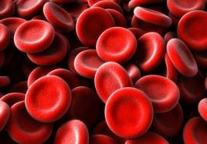
রক্ত প্রধানত দুটি উপাদান নিয়ে গঠিত ।
রক্তরস বা প্লাজমা
রক্ত কণিকা

Slide 8
পানি
পানি
৫৫ ভাগ
পানি
রক্তরসে রক্তকণিকা ভাসমান অবস্থায় থাকে। এতে ফাইব্রিনোজেন নামে একটি উপাদান থাকে যা রক্ত জমাট বাঁধতে সাহায্য করে।
পানি
রক্তরসে পানি ছাড়াও আর কী কী দ্রবীভূত থাকে?
পানি
রক্তে শতকরা কতভাগ রক্তরস?
আমিষ
রক্তরস
এই তরল পদার্থের নাম কী?
চিত্রে কোন উপাদানের পরিমাণ বেশি দেখতে পাচ্ছ ?
রক্তরসে প্রধান উপাদান কী ?
পানি
হাল্কা হলুদাভ তরল পদার্থ
লবণ
লবণ
আমিষ
পানি

Slide 9
রক্তকণিকা:
রক্তের কণিকা
শ্বেত রক্তকণিকা
লোহিত রক্তকণিকা
অণুচক্রিকা
রক্তের প্লাজমার মধ্যে নির্দিষ্ট আকার ও গঠন বিশিষ্ট উপাদান বা রক্ত কোষসমূহকে রক্ত কণিকা বলে।

Slide 10
লোহিত রক্তকণিকা
লোহিত রক্ত কণিকার জন্য রক্তের রঙ লাল দেখায়।
এর মধ্যে হিমোগ্লোবিন নামক একটি রঞ্জক পদার্থ থাকে। হিমোগ্লোবিনের সাথে অক্সিজেন যুক্ত হয়ে দেহকোষে পৌঁছায়। লোহিত রক্ত কণিকা উভঅবতল ( উভয় পৃষ্টে খাদ আছে )। চাকতির মতো গোলাকার কোষ। লোহিত রক্ত কণিকায় নিওক্লিয়াস থাকে না। লোহিত রক্ত কণিকা যকৃত ও অস্থিমজ্জায় তৈরী হয়।

Slide 11
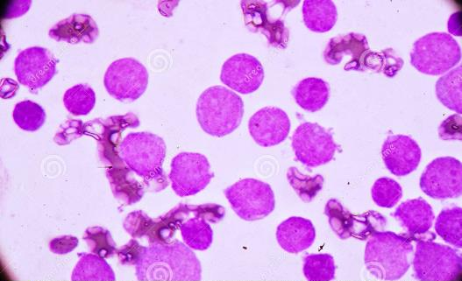
শ্বেত রক্তকণিকা
শ্বেত রক্তকণিকা লোহিত রক্তকণিকার চেয়ে আকারে কিছুটা বড় ও অনিয়মিত আকারের হয়। এদের নিওক্লিয়াস আছে। প্লীহা ও অস্থিমজ্জায় এদের জন্ম। দেহে কোনো রোগ-জীবাণু প্রবেশ করলে শ্বেত রক্তকণিকা সেগুলোকে ধ্বংস করে। শ্বেত রক্তকণিকা দেহের প্রহরীর মতো কাজ করে। এদের সৈনিকের সাথে তুলনা করা হয়।

Slide 12
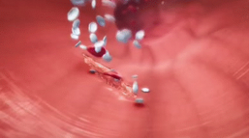
অণুচক্রিকা
অণুচক্রিকা দেখতে গোলাকার ও বৃত্তের মতো। এরা লোহিত রক্ত কণিকার চেয়ে আকারে ছোট হয় ও নিওক্লিয়াস থাকে না। এরা গুচ্ছকার থাকে। এদের উৎপত্তি লোহিত অস্থিমজ্জায়। দেহের কোনো অংশ কেটে রক্তপাত ঘটলে অণুচক্রিকা রক্ত জমাট বাঁধতে সাহায্য করে। এদের প্লেটলেটও বলে।

Slide 13
একক কাজ
রক্ত বলতে কী বুঝ?
রক্তের উপাদান কয়টি ও কী কী?

Slide 14
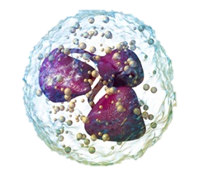
দলগত কাজ
‘ক’ দল
‘খ’ দল
চিত্রটির নাম এবং কাজ লিখ।
চিত্রটির নাম এবং কাজ লিখ।

Slide 15
মুল্যায়ন
১। চিত্রের লোকটির মত আমাদের দেহে কাজ করে কোন রক্তকণিকা?
২। চিত্রের রক্তের ‘’ক’’ অংশের পরিমাণ কত?
‘ক’
ক) লোহিত রক্ত কণিকা খ) শ্বেত রক্ত কণিকা
গ) অণুচক্রিকা ঘ) ক ও খ দুইটিই
৪। রক্তের কোন উপাদান রক্তকে লাল করে?
3। রক্তের কোন উপাদান রক্তকে জমাট বাঁধতে সাহায্য করে?
খ) শতকরা ৫৫ ভাগ
ক) শতকরা ৪৫ ভাগ খ) শতকরা ৫৫ ভাগ
গ) শতকরা ৬৫ ভাগ ঘ) শতকরা ৭৫ ভাগ
লোহিত রক্ত কণিকা
অণুচক্রিকা।

Slide 16
বাড়ির কাজ
রক্তের কাজ পোষ্টার পেপারে লিখে আনবে।

Slide 17
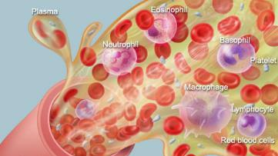
সবাই
ভাল
থেকো

